Slide 1
SHARK ATTACKS
Pablo Iván Gordo

Slide 2
SHARK ATTACKS
Registros globales
Desglose por edades y género
Número de fallecidos
Ataques según actividad
Especies de tiburones
Conclusiones

Slide 3
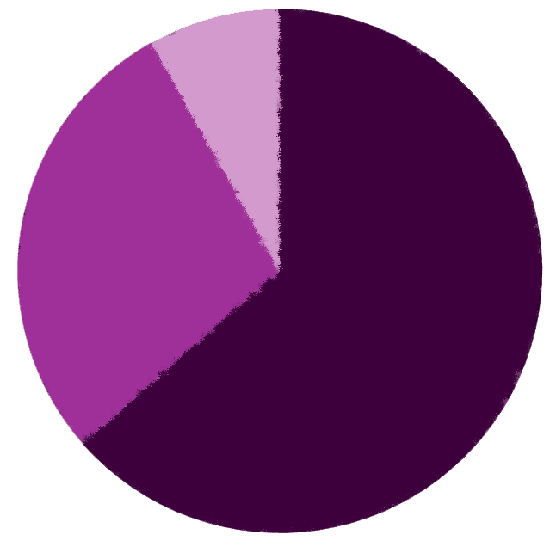
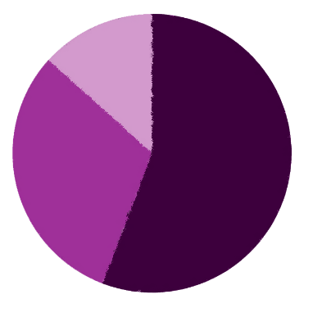

REGISTROS GLOBALES
Tenemos mas de 6.000 registros de ataques de tiburones, desde el año 1800 que se empezaron a anotar los primeros registros.
ÚLTIMA DECADA
HISTÓRICO
SUR ÁFRICA (8%)
75
SUR ÁFRICA (13%)
500
USA (64%)
600
AUSTRALIA (32%)
1.200
USA (55%)
2.100
AUSTRALIA (28%)
250
El 60 % de los ataques se concentran en 3 países. (USA, Australia y Sur África)

Slide 4

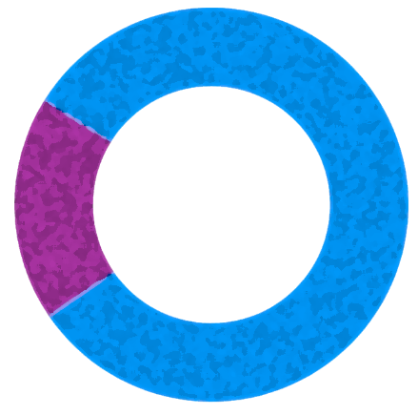
DESGLOSE POR EDADES Y GÉNEROS
30%
25%
El 60% de los ataques se producen en las edades comprendidas entre los 18 y 50 años.
*de los registros donde conocemos la edad
30%
HOMBRES
(80%)
15%
MUJERES
(20%)
*datos de la ultima década

Slide 5
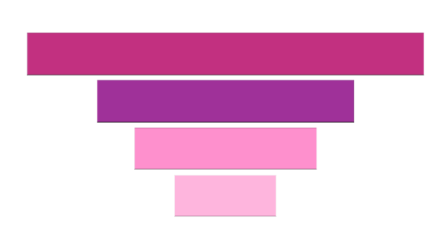
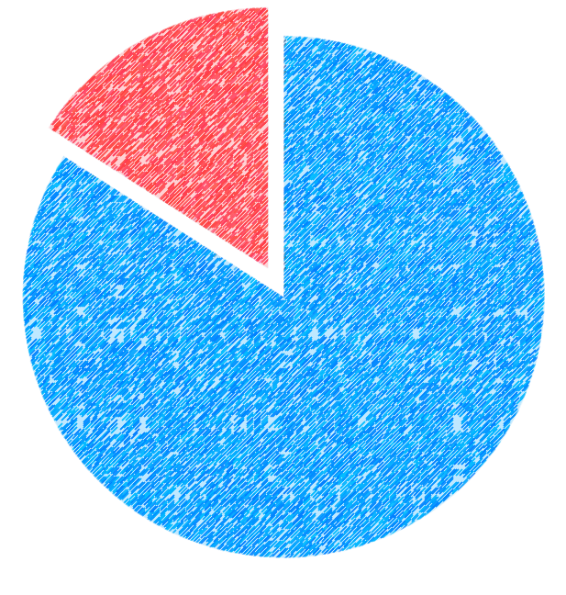

FALLECIDOS
Desgraciadamente el 16% de las personas que han sufrido un ataque de tiburón no ha sobrevivido a el.
SUPERVIVIENTES
74%
40%
18 - 30
FALLECIDOS
16%
27%
Menores de edad
20%
31-50
13%
>51
El grupo mayoritario de fallecidos son las personas entre 18 y 30 años

Slide 6





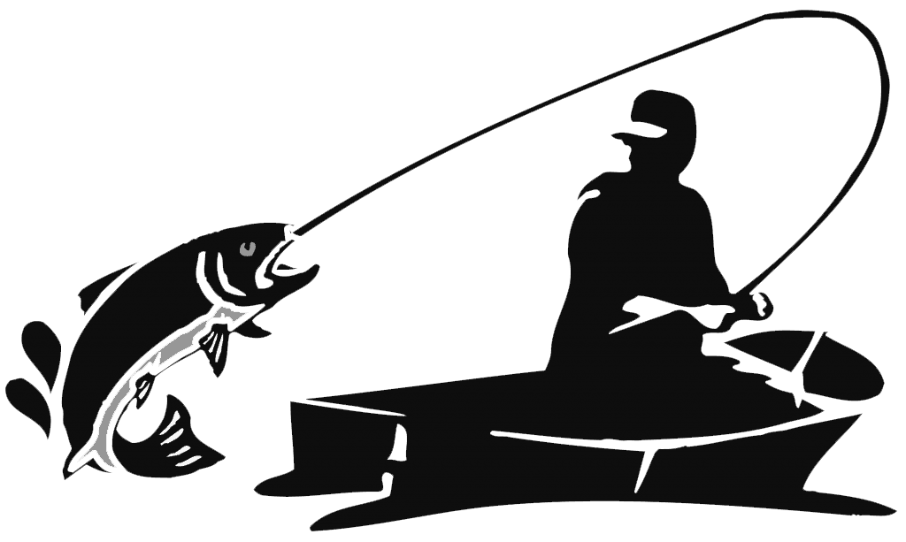
ATAQUES SEGÚN ACTIVIDAD
Dentro del Top5 de actividades que mas ataques han recibido, el surf se lleva el mayor numero de ataques.
SURF
NADANDO
NAVEGANDO
PESCANDO
BUCEANDO

Slide 7
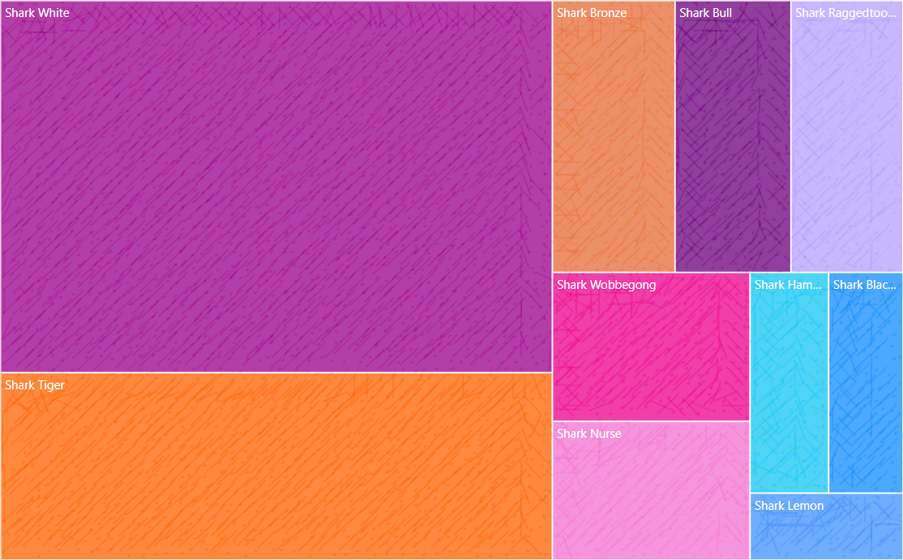

ESPECIES DE TIBURONES
El tiburón mas agresivo es el tiburón blanco, liderando el top de los 10 tiburones que mas ataques han causado.
Sin embargo el mas letal es el tiburón galápago, causando la muerte a 6 de cada 10 personas que ataca.

Slide 8
CONCLUSIONES
Podemos determinar que los tiburones no son unos escualos altamente agresivos, puesto que en los datos registrados en mas de 200 años, solo tenemos 6.000 ataques registrados
También podemos concluir que no tienen una altísima mortalidad, ya que solo 2 de cada 10 personas atacadas terminan falleciendo.
Llama mucho la atención que los hombres reciben un % de ataques mucho mayor que las mujeres. 8 hombres por cada 2 mujeres
Por ultimo, los surfistas y nadadores, son las actividades que mas ataques sufres, puesto que los tiburones los confunden con focas, las cuales suelen pasar largos tiempos en las superficies de los mares

